Slide 1
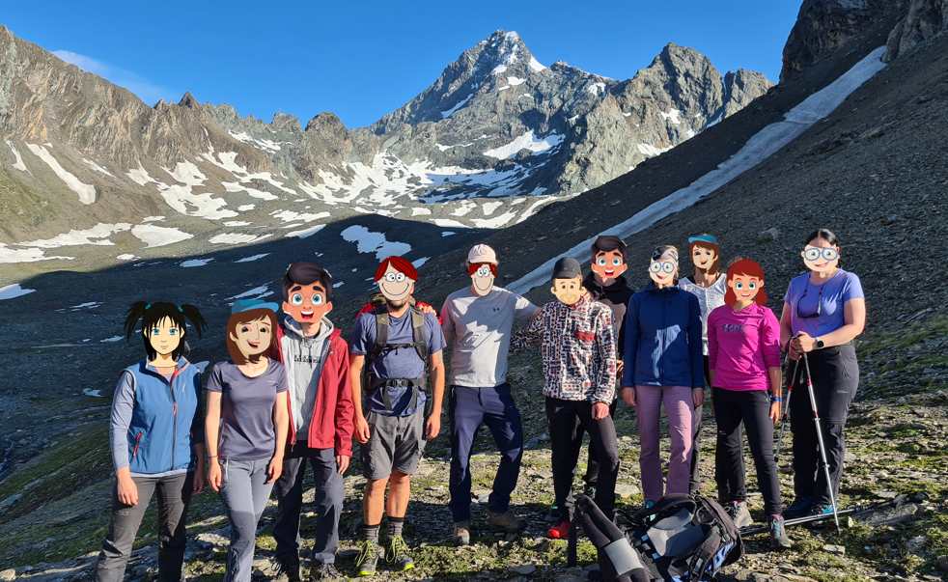
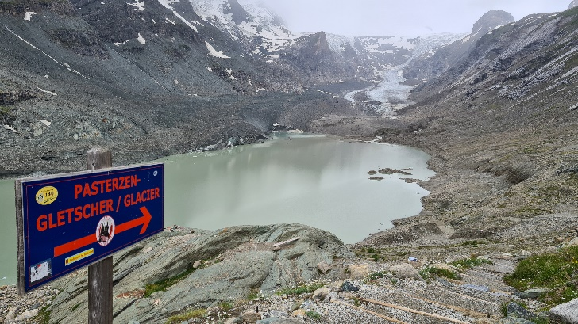
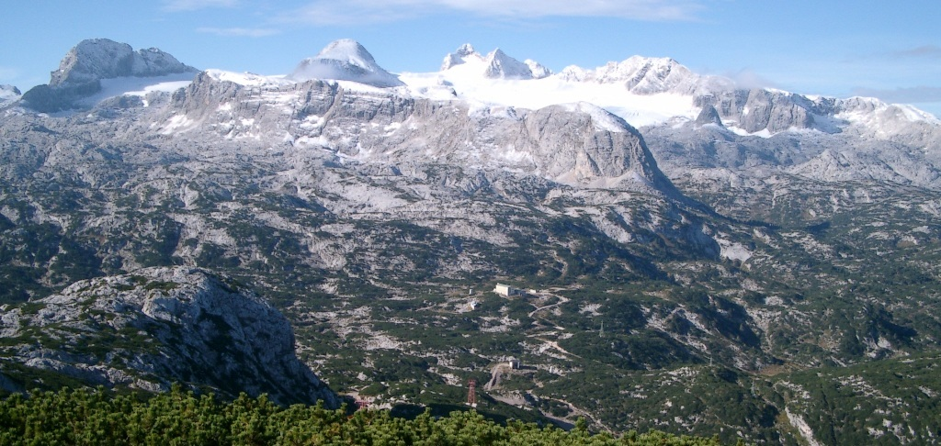
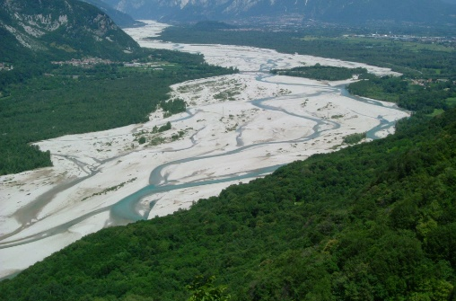
Regionalexkursion – Alpentraverse (AT – I) SoSe 2026
Leitung:
Jan-Christoph Otto, Uni Salzburg
Zeitraum:
13.-18.-07. 2026
Übernachtung in Hütten und Hotels
Kosten: ca. 650€
Anforderungen:
Vorwissen - Grundlagen der naturw. Geographie
Körperliche Fitness für Wanderungen (max. 6h/pro Tag, ca. 1000 Hm)
Pasterze
Dachstein-Überschreitung
Tagliamento

Slide 2
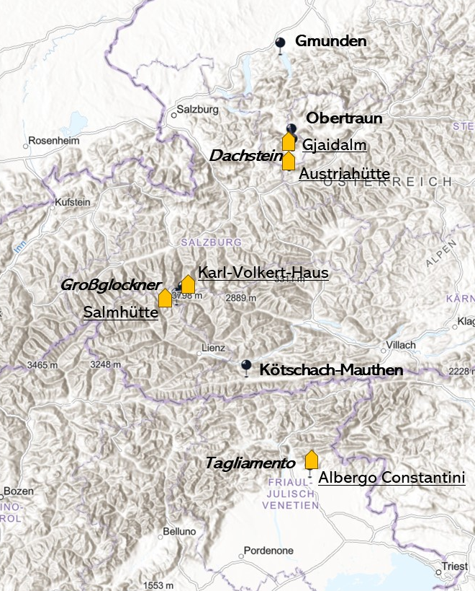
Exkursionsthemen
Geologie der Alpen
Salz im Salzkammergut
Wasser in den Alpen
Gletscher
Klima und Klimawandel im Hochgebirge
Vegetation und Höhenstufen in den Ostalpen
Periglaziale Prozesse und Permafrost
Gravitative Massenbewegungen (Sturz, Rutschung, Murgang)
Flüsse und Gewässer
Klima- und Landschaftsgeschichte
Naturgefahren
Tourismus
…
Verkehrsmittel:
Bahn, Boot, Boots, Bus
Rückkehr in Salzburg: Sa 18.07.26 ca. 16 Uhr
Exkursionsroute/Unterkünfte
Start
Wanderung
Wanderung
Führung
Ziel
Kontakt:
jan-christoph.otto@plus.ac.at

